Slide 1
5 законов психологии
Тренинг с элементами телесно-ориентированной психотерапии.

Slide 2
Люди живут в резонансе
Резонанс –
Что делать? – Поступить нетипично.

Slide 3
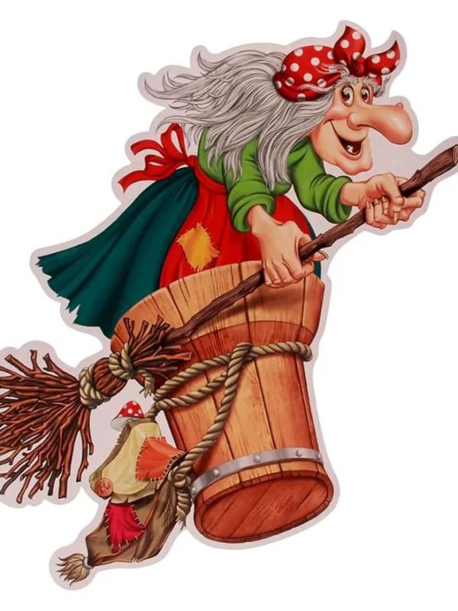
Упражнение 1. «Хвост Бабы-яги».

Slide 4
«Золотое нет»
Что делать?- Начать тренировать с малого.

Slide 5
Упражнение 2. Проективная методика «Волшебная страна чувств»

Slide 6
Усилия не всегда гарантируют хороший результат
Результат часто зависит от таланта, лёгкости , харизмы, радости, внешних обстоятельств.

Slide 7
Упражнение 3. «Аплодисменты»

Slide 8
Вы сами выбираете реакцию на события
Что делать? - Осознать: событие произошло, но событие не имеет оценки. Я даю оценку этому событию и буду поступать, исходя не из события, а из моей оценки данного события.

Slide 9
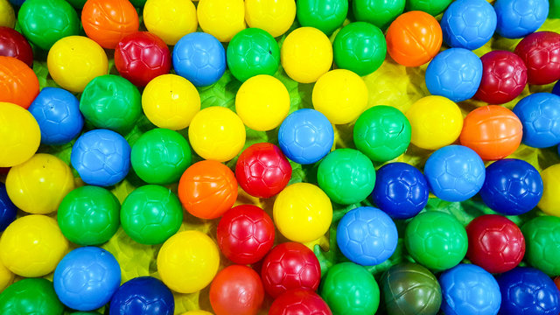
Упражнение 4. Игровой массаж шариками

Slide 10
Закон оптимизма
Что делать? – Фокусироваться на положительных моментах.

Slide 11
Рефлексия

